Slide 1
Maliye Politikası

Slide 2
Vergiler
Doğrudan (dolaysız, vasıtasız) vergiler:
Gelir ve sermaye üzerinden alınan vergilerdir. (Gelir vergisi, kurumlar vergisi, veraset ve intikal vergisi…)
Dolaylı (vasıtalı) vergiler:
Harcama üzerinden alınır. (KDV, ÖTV, gümrük vergisi…)

Slide 3
Doğrudan ve Dolaylı Vergiler (Ison ve Wall, s. 255-6)
Makro-iktisadi idare açısından:
Dolaylı vergilerdeki değişmelerin etkileri doğrudan vergilere kıyasla daha çabuk görülür.
(Doğrudan vergilerde yapılacak bir düzenleme, genellikle bir sonraki mali yıldan itibaren geçerli olur.)

Slide 4
Doğrudan ve Dolaylı Vergiler
Özendirme açısından:
Doğrudan vergilerin, dolaylı vergilere kıyasla, çalışma şevkini azalttığı yönünde bir hipotez mevcuttur.
Diğer yandan, doğrudan vergilemeyi savunanlar, iki vergi çeşidinin de çalışma şevki üzerindeki etkisinin aynı olacağını ileri sürer.

Slide 5
Doğrudan ve Dolaylı Vergiler
Ekonomik refah açısından:
Dolaylı vergiler, harcama üzerinden alındığı için, tüketiciden tahsil edilmiş olur.
Tasarruf gücüne sahip kişilerle gelirinin büyük kısmını harcayan kişilerden farklı oranda vergi alınmış olur.
Dolaylı vergileri, tüketimi yönlendirme amacıyla kullanma imkânı mevcuttur.

Slide 6
Doğrudan ve Dolaylı Vergiler
İdari maliyetler açısından:
“Dolaylı vergilerin idaresi genelde ucuz ve kolaydır. İmalatçılar ve tüccarlar öder ve bunları sayısı gelir vergisi ödeyen insan sayısından tabii ki çok daha azdır. Bu durumda dolaylı vergileri toplamak daha ucuzdur. Bununla birlikte KDV sözkonusu olduğunda durum biraz değişir, çünkü vergi idaresi çok sayıda küçük tüccarla ilgilenmek zorundadır.”

Slide 7
Laffer Eğrisi
Vergi oranları yükseltilerek vergi gelirlerinin ancak bir noktaya kadar artırılabileceğini ileri sürer. Oranlar daha fazla yükseltildiğinde vergi gelirleri de düşecektir.
“Bu arada, Laffer eğrisi benim tarafımdan icat edilmedi”.
Arthur Laffer
(Kaynak: http://www.heritage.org/Research/Taxes/bg1765.cfm)

Slide 8
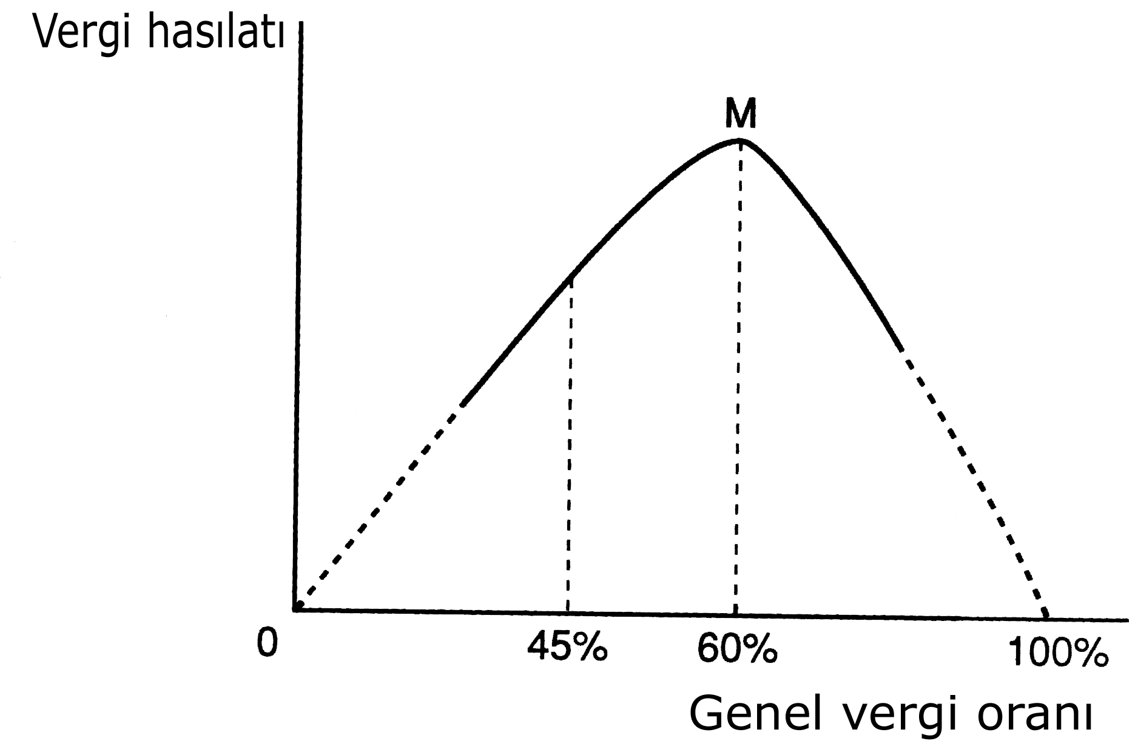
Laffer Eğrisi
Londra İşletme Okulunun tahminlerine göre İngiltere için vergi hasılatı vergi oranı yüzde 60 iken zirve yapmaktadır (Ison ve Wall, 2007, s. 253).

Slide 9
Laffer Eğrisi
“Bir devlette tebaaya yükletilen vergilerin miktarı az olursa, tebaa çalışarak para ve servet kazanmaya heves ve rağbet eder, yurt bayındırlanır. Vergiler azalınca istihsal [üretim] artar, mal ve para kazanmanın yolları çoğalır.” (İbn-i Haldun, Mukaddime, cilt II, 1378, ter. Zâkir Kadirî Ugan, 1970, Milli Eğitim Basımevi, İstanbul, s. 58-9.

